Slide 1




PHÒNG GIÁO DỤC VÀ ĐÀO TẠO QUẬN LONG BIÊN TRƯỜNG MN HOA SEN
Lĩnh vực: Phát triển nhận thức
Đề tài: So sánh số lượng 2 nhóm đối tượng trong phạm vi 4
LỨA TUỔI MẪU GIÁO BÉ – 3 TUỔI
Người thực hiện
Cô giáo: Đoàn Thị Thơm

Slide 2

Phần 1:Ôn đếm đến 4
Nhận biết số 4

Slide 3



Nhận biết số lượng trong phạm vi 4
4

Slide 4


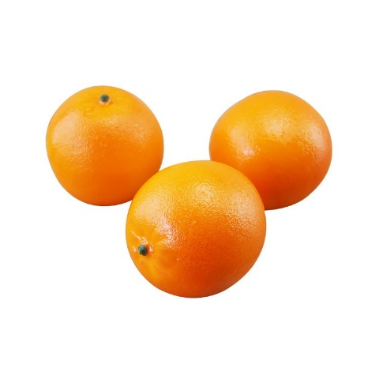




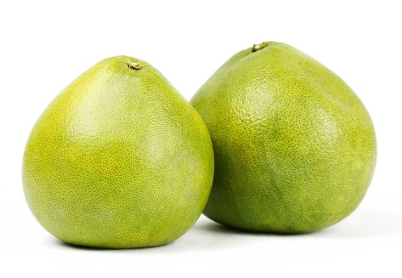

Nhận biết số lượng trong phạm vi 4
4
B.
0
1
2
A.
C.
D.

Slide 5

Phần 2: So sánh số lượng 2 nhóm trong phạm vi 4

Slide 6




So sánh 2 nhóm đối tượng có số lượng nhiều hơn, ít hơn
4
4
3

Slide 7



So sánh 2 nhóm đối tượng có số lượng nhiều hơn, ít hơn
4
4
2

Slide 8

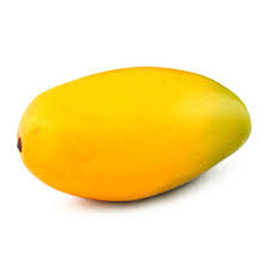


So sánh 2 nhóm đối tượng có số lượng nhiều hơn, ít hơn
4
1
4

Slide 9



So sánh 2 nhóm đối tượng có số lượng bằng nhau
4
4

Slide 10

Phần 3: Luyện tập - củng cố
Trò chơi

Slide 11


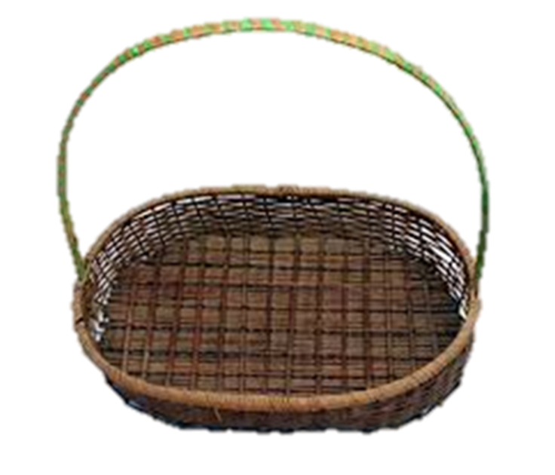




So sánh số lượng quả trong 2 giỏ
4
1
0
1
2

Slide 12







So sánh số lượng quả trong 2 giỏ
4
2
0
1
2

Slide 13



So sánh số lượng quả trong 2 giỏ
4
3
0
1
2

Slide 14


So sánh số lượng quả trong 2 giỏ
4
4
0
1
2

Slide 15

Xin chào và hẹn gặp lại!

